Slide 1
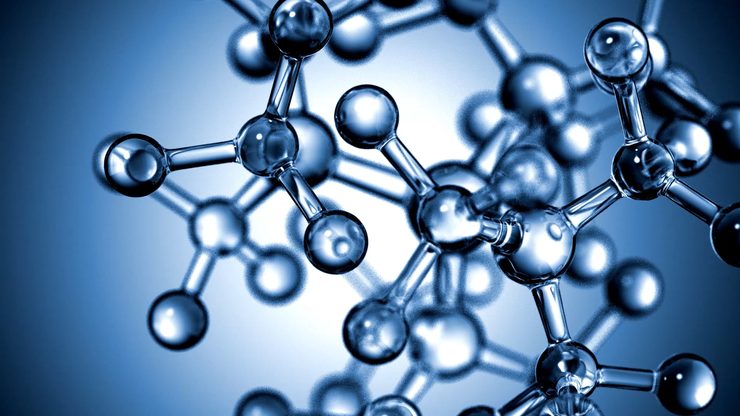
Kemi C for HF – Kap. 1
Introduktion
En del af NF-pakken (kemi, biologi, geografi)

Slide 2
Tre spørgsmål
Hvad er stof?
Giv eksempler på stof.
Hvad består stof af?

Slide 3
Tre hovedemner
I kemi på C-niveau, skal vi grundlæggende beskæftige os med tre hovedemner:
1. Stofs opbygning
2. Stofs reaktion (omdannelse)
3. Mængdeberegninger
Bemærk: Dette går på tværs af de tre hovedtemaer i NF-pakken (vand, energi- og klima, fødevarer)

Slide 4
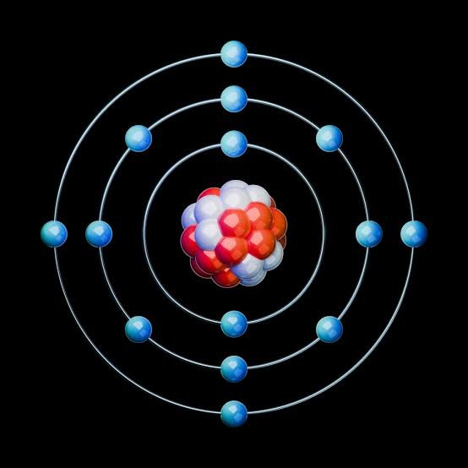
Stofs opbygning - atomer
Ifølge kemien, er alt stof i verden – inklusive os selv – opbygget af små partikler vi kalder atomer
Der findes ca. 100 forskellige slags atomer
Atomer er kemiens byggeklodser (legoklodser)

Slide 5
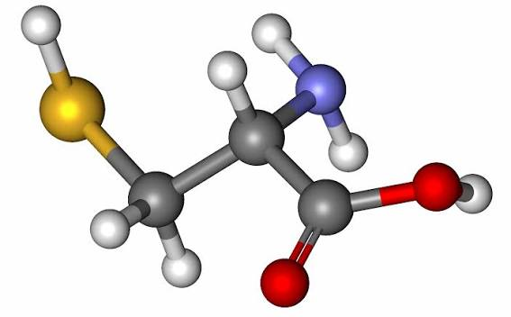
Stofs opbygning - molekyler
Atomer kan sættes sammen til større enheder der hedder molekyler
Det er dog ikke alt stof i verden der består af molekyler

Slide 6
Opgaver
Find opgavearket ”opgaver kapitel 01.docx” på Lectio (under Dokumenter)
Opgave 1-3
10 minutter

Slide 7
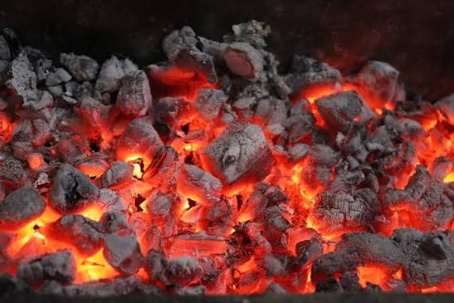
Kemisk reaktion
Kemiske stoffer kan omdannes til andre kemiske stoffer
I kemi siger man at der sker en kemisk reaktion
Et eksempel på en kemisk reaktion er kul der brænder
Ved en forbrænding bruges der dioxygen (ilt) fra luften og der dannes carbondioxid og vand
Kul + dioxygen ⟶ carbondioxid + vand

Slide 9
Opgaver
Find opgavearket ”opgaver kapitel 01.docx” på Lectio (under Dokumenter)
Opgave 4
10 minutter

Slide 10
Mængdeberegninger
Hvis en kemisk virksomhed skal fremstille 1 ton ammoniak (gødningsstof) skal der bruges dihydrogen og dinitrogen
Det er vigtigt at vide hvor meget dihydrogen og dinitrogen der skal bruges
Når vi afbrænder benzin i en bilmotor, udledes der carbondioxid
Det er vigtigt at vide hvor meget carbondioxid der udledes, da carbondioxid har betydning for klimaet
Mængdeberegninger kan give svaret på ovenstående

Slide 11
Opgaver
Find opgavearket ”opgaver kapitel 01.docx” på Lectio (under Dokumenter)
Opgave 5
10 minutter

Slide 12
Opsamling
Stof består af atomer (små partikler)
Der findes ca. 100 forskellige slags atomer
Atomer kan sættes sammen til molekyler
Stoffer kan omdannes til andre stoffer (reaktion)
Mængdeberegninger bruges til beregning af hvor meget stof der skal bruges

